Slide 1
Lecture 10 数据分析技术
Numpy工具包
Pandas工具包

Slide 2
教学目标
了解数据分析技术的概念和特点
了解其原理、算法、应用场景
对数据分析算法体系有一个初步理解

Slide 3

10.1 Numpy工具包
NumPy的主要对象是同种元素的多维数组。在多维数组中，所有的元素都是一种类型的元素表格，且通过一个正整数下标进行索引。

Slide 4
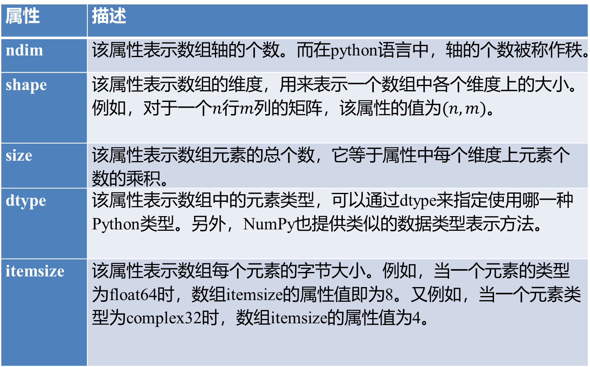
属性 | 描述
ndim | 该属性表示数组轴的个数。而在python语言中，轴的个数被称作秩。
shape | 该属性表示数组的维度，用来表示一个数组中各个维度上的大小。例如，对于一个$n$行$m$列的矩阵，该属性的值为$(n,m)$。
size | 该属性表示数组元素的总个数，它等于属性中每个维度上元素个数的乘积。
dtype | 该属性表示数组中的元素类型，可以通过dtype来指定使用哪一种Python类型。另外，NumPy也提供类似的数据类型表示方法。
itemsize | 该属性表示数组每个元素的字节大小。例如，当一个元素的类型为float64时，数组itemsize的属性值即为8。又例如，当一个元素类型为complex32时，数组itemsize的属性值为4。

Slide 5
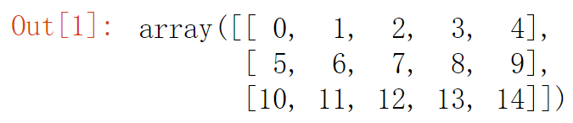
通过下面的例子来具体说明上述属性：
>>> from numpy import *
>>> a = arange(15).reshape(3, 5)
>>> a

Slide 6
reshape(3, 5)表示a是一个3行5列的二维数组，arange(15)表示允许取值的范围从0到14。
>>> a.shape
(3, 5)
a.shape表示a含有行和列的数量。上述的结果显示，a是一个含有3行5列的二维数组，这与数组a的定义是完全一致的。
>>> a.ndim
2
a.ndim表示数组a的维数，a是一个二维数组。

Slide 7
>>> a.dtype.name
'int32‘
>>> a.itemsize
4
>>> a.size
15

Slide 8
10.1.1 创建数组
在Python语言中，有多种创建数组的方法。首
先，可以通过array函数创建一个新的数组。
>>> from numpy import *
>>> a = array( [2,3,4] )
>>> a
array([2, 3, 4])
>>> a.dtype
dtype('int32‘)

Slide 9
>>> b = array([1.2, 3.5, 5.1])
>>> b.dtype
dtype('float64')
除此之外，我们还可以在创建数组类型时，按照特定的格式进行显示。例如，下面的例子中，数组可以按照复数形式展示：
>>> c = array( [ [1,2], [3,4] ], dtype=complex )
>>> c
array([[ 1.+0.j, 2.+0.j], [ 3.+0.j, 4.+0.j]])

Slide 10
下面的例子用函数zeros创建了一个全0数组，用函数ones创建了一个全1的数组，用函数empty创建了一个内容随机产生的数组。
>>> zeros( (3,4) )
array([[0., 0., 0., 0.],
[0., 0., 0., 0.],
[0., 0., 0., 0.]])

Slide 11
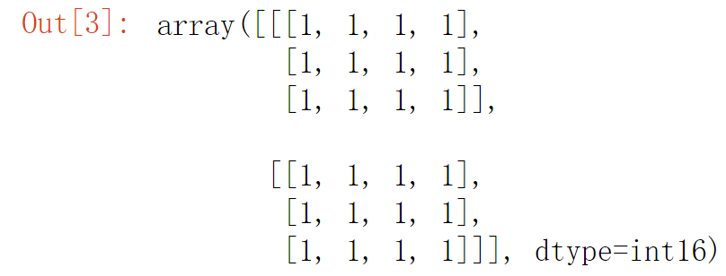
>>> ones( (2,3,4), dtype=int16 )
>>> empty( (2,3) )

Slide 12
为了创建一个数组，NumPy还提供了arange函数，它返回的数组中是按照一定规则排列的数组:
>>> arange( 10, 30, 5 )
array([10, 15, 20, 25])
>>> arange( 0, 2, 0.3 )
array([ 0. , 0.3, 0.6, 0.9, 1.2, 1.5, 1.8])
start, end, step
start, start+step, start+2*step, ……, <end

Slide 13
10.1.2 打印数组
在打印一个数组时，NumPy的展示形式类似于嵌套列表，但呈现出以下特点的布局：
从左到右打印最后的轴
从顶向下打印次后的轴
从顶向下打印剩下的轴，每个切片通过一个空行与下一个切片隔开
一维数组以行的形式打印出来，二维数组以矩阵的形式打印出来，三维数以矩阵列表的形式打印出来。

Slide 14
>>> a = arange(6) # 1d array
>>> print(a)
[0 1 2 3 4 5]
>>> b = arange(12).reshape(4,3) # 2d array
>>> print(b)
[[ 0 1 2]
[ 3 4 5]
[ 6 7 8]
[ 9 10 11]]
从左到右打印最后的轴
次后轴和最后轴构成矩阵
从顶向下打印次后的轴

Slide 15
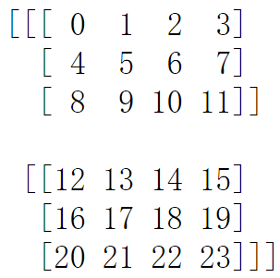
>>> c = arange(24).reshape(2,3,4) # 3d array
>>> print c
从顶向下打印剩下的轴，每个切片通过一个空行与下一个切片隔开

Slide 16
10.1.3 基本运算
数组是按元素进行算术运算的。因而，新的数组将会被创建，并且得到的结果会被填充。
>>> a = array( [20,30,40,50] )
>>> b = arange( 4 )
>>> b
array([0, 1, 2, 3])
>>> c = a-b
>>> c
array([20, 29, 38, 47]) dtype=bool)

Slide 17
>>> b**2
array([0, 1, 4, 9])
>>> 10*sin(a)
array([ 9.12945251, -9.88031624, 7.4511316 , -2.62374854])
>>> a<35
array([True, True, False, False], dtype=bool)

Slide 18
NumPy乘法运算符*是按元素进行计算的，而矩阵乘法则是可以通过dot函数或创建矩阵对
象来实现的。
>>> A = array( [[1,1], [0,1]] )
>>> B = array( [[2,0], [3,4]] )
>>> A*B # 矩阵对应元素乘积
array([[2, 0], [0, 4]])
>>> dot(A,B) # 矩阵乘积
array([[5, 4], [3, 4]])

Slide 19
还有一些操作符，例如+=和*=，是用来更改现有的数组，而不是创建一个新的数组。
>>> a = ones((2,3), dtype=int)
>>> b = random.random((2,3))
>>> a *= 3
>>> a
array([[3, 3, 3], [3, 3, 3]])
>>> b += a

Slide 20
>>> b
array([[ 3.69092703, 3.8324276 , 3.0114541 ],
[ 3.18679111, 3.3039349 , 3.37600289]])
>>> a = ones((2,3), dtype=float)
>>> a += b
>>> a
array([[4.40469653, 4.14510416, 4.02749039],
[4.16585757, 4.34412764, 4.05941188]])

Slide 21
当多种类型数组进行计算时，结果得到的数组
通常采用更精确的值，这种行为叫做upcast。
>>> a = ones(3, dtype=int32)
>>> b = linspace(0,pi,3)
>>> b.dtype.name
'float64'
>>> c = a+b
>>> c
array([ 1., 2.57079633, 4.14159265])

Slide 22
10.1.6 复制和视图
在处理数组时，需要将数据拷贝到新的数组中。通常来说，有三种处理情况。
1、完全不拷贝
在这种情况中，可以简单地对数组进行赋值，而不需要拷贝数组对象的数据。
>>> a = arange(12)
>>> b = a # 没有创建新的object
>>> b is a # a和b是相同object的两个名字
>>> b.shape = 3,4 # b的形状改变后，a的形状也跟着改变
>>> a.shape
(3, 4)

Slide 23
2、视图和浅复制
在这种情况中，不同的数组对象可以共同分享一组数据。视图方法可以构建一个新的数组对象，并指向同一组数据，这称为浅复制。
>>> c = a.view()
>>> c is a
False
>>> c.base is a # c是数据a的一个视图
True

Slide 24
>>> c.shape = 2,6 # a的形状不会改变
>>> a.shape
(3, 4)
>>> c[0,4] = 1234 # a的数据会改变
>>> a
array([[ 0, 1, 2, 3],
[1234, 5, 6, 7],
[ 8, 9, 10, 11]])

Slide 25
3、深复制
在深复制下，完全复制数组以及它的数据，创建一个新的数组，而不是分享共同的数据。
>>> d = a.copy() # 创建了一个新的数组
created
>>> d is a
False

Slide 26
>>> d.base is a # d和a不分享任何数据
False
>>> d[0,0] = 9999
>>> a
array([[ 0, 10, 10, 3],
[1234, 10, 10, 7],
[ 8, 10, 10, 11]])

Slide 27
10.2 Pandas工具包
Pandas工具包的数据结构可以按轴自动地或显式地对齐数据。Pandas的这种特性可以防止许多由数据未对齐而导致的常见错误。
Pandas还可以集成其他功能，例如时间序列功能。这使得Pandas既能处理按照时间序列排列的数据，也能处理非时间序列排列的数据。

Slide 28
使用Pandas时，可以采用两种方式导入工具包：
from pandas import Series, DataFrame
import pandas as pd
通常来说，但我们在一段代码中看到pd这一关键字时，就要考虑使用了Pandas这个工具包。
要使用Pandas，首先需要掌握它的两个主要数据结构Series和DataFrame。

Slide 29
10.2.1 Series
Series类似于一维数组，它由一组数据以及对应的数据标签（即索引）组成。通常来说，仅由一组数据就可以产生最基本的Series。
Series的字符串由两部分组成：左边是字符串的索引，右边是字符串的值。如果我们没有指定数据索引，Series就会自动地创建一个从0到N-1（N为数据的长度）的整型索引。

Slide 30
>>> obj = pd.Series([4, 7, -5, 3])
>>> obj
0 4
1 7
2 -5
3 3
dtype: int64
可以使用values和index这两个属性获取数组的值和索引对象：
>>> obj.values
array([ 4, 7, -5, 3], dtype=int64)
>>> obj.index
Int64Index([0, 1, 2, 3], dtype='int64‘)

Slide 31
在Series中，我们总是希望所有一个可以对各个数据点进行标记的索引：
>>> obj2 = pd.Series([4, 7, -5, 3], index=['d', 'b', 'a', 'c'])
>>> obj2.index
index([u'd', u'b', u'a', u'c'], dtype='object')
>>> obj2['a']
-5

Slide 32
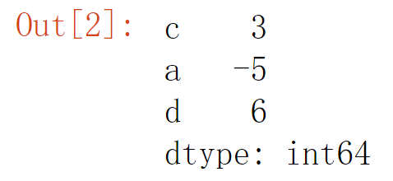
>>> obj2['d'] = 6
>>> obj2[['c', 'a', 'd']]

Slide 33
10.2.1 DataFrame
DataFrame是一种表格类型的数据结构，它含有一组有序的列。
每一列可以是不同类型的值（例如数值、字符串、布尔值等）。
DataFrame既可以按行索引，也可以按列索引，因而可以被视为由Series组成的字典。
与其他数据结构相比，DataFrame中对行操作和对列操作基本上是平衡的。

Slide 34
DataFrame
构建DataFrame的办法有很多种，其中最常用的办法就是直接传入一个字典
data = {'state':['Ohio', 'Ohio', 'Ohio', 'Nevada', 'Nevada'], 'year':[2000, 2001, 2002, 2001, 2002], 'pop':[1.5, 1.7, 3.6, 2.4, 2.9]}
frame = pd.DataFrame(data)

Slide 35
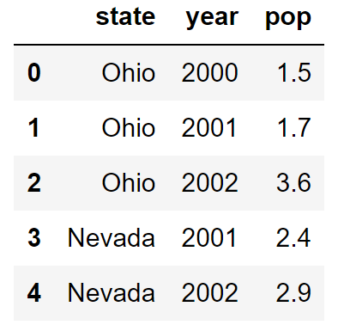
DataFrame
DataFrame从而可以自动加上索引（跟Series一样），且全部的列都会进行有序地排列

Slide 36
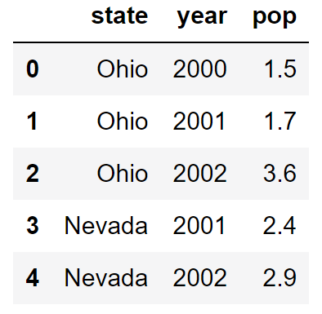
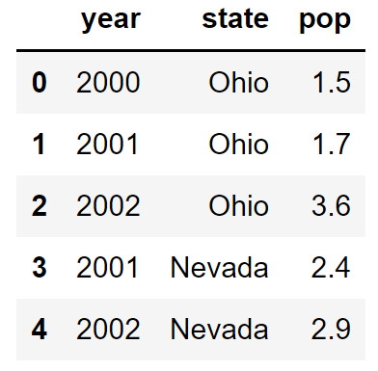
DataFrame
当我们指定了列序列以后，DataFrame的列就会根据特定的顺序进行排列
pd.DataFrame(data, columns=['year', 'state', 'pop'])

Slide 37
10.3 Scikit-Learn工具包
Scikit-Learn是由DavidCournapeau 在2007 年发起的项目，是一种基于python的机器学习模块。
Scikit-Learn库已经实现了几乎所有常用的机器学习算法

Slide 38

10.3 Scikit-Learn工具包

Slide 39
决策树
决策树是直观运用概率分析的一种图解法。由于这种决策分支画成图形很像一棵树的枝干，故称决策树。决策树代表一类算法，C4.5是其中比较典型的一种算法。C4.5算法采用熵来选择属性，以构成决策分支；并采用后剪枝以抑制不必要的决策分支的生长。
conda install pydotplus
conda install python-graphviz

Slide 40
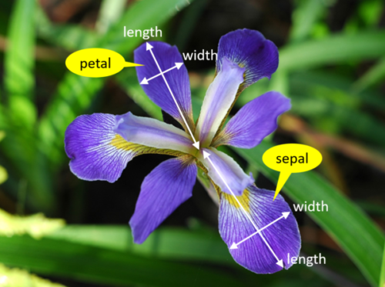
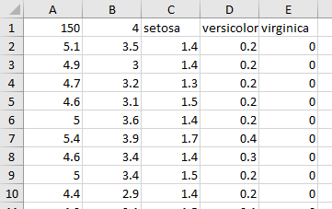
鸢尾花数据集
150个样本
4个特征值：花萼长度、花萼宽度、花瓣长度、花瓣宽度
目标值分别表示Iris Setosa、Iris Versicolour和Iris Virginica。

Slide 41
原型
DecisionTreeClassifier(criterion="gini",
splitter="best",
max_depth=None,
min_samples_split=2,
min_samples_leaf=1,
min_weight_fraction_leaf=0.,
max_features=None,
random_state=None,
max_leaf_nodes=None,
min_impurity_decrease=0.,
min_impurity_split=None,
class_weight=None,
presort=False)

Slide 42
载入支持库
from sklearn import tree
from sklearn.datasets import load_iris
from sklearn.metrics import accuracy_score
from sklearn.model_selection import train_test_split
import pydotplus

Slide 43
准备数据
iris=load_iris()
# 特征
iris_feature = iris.data
# 分类标签
iris_label = iris.target
# 随机数据集划分，为了验证算法的正确性，需要将数据分成训练数据和测试数据
X_train,X_test,Y_train,Y_test = train_test_split(iris_feature,iris_label,test_size=0.3,random_state=30)

Slide 44
训练与测试
# 生成决策树
clf=tree.DecisionTreeClassifier()
# 训练
clf=clf.fit(X_train,Y_train)
# 预测
predict=clf.predict(X_test)

Slide 45
统计结果
# 查看测试数据的预测值与真实值
print(predict)
print(Y_test)
# 获得预测准确率，本例是96.67%
print(accuracy_score(predict,Y_test))

Slide 46
输出决策树图
# 输出结果图
dot_data = tree.export_graphviz(clf, out_file=None,
feature_names=iris.feature_names,
class_names=iris.target_names,
filled=True, rounded=True,
special_characters=True)
graph = pydotplus.graph_from_dot_data(dot_data)
graph.write_pdf("irisresult.pdf")

Slide 47
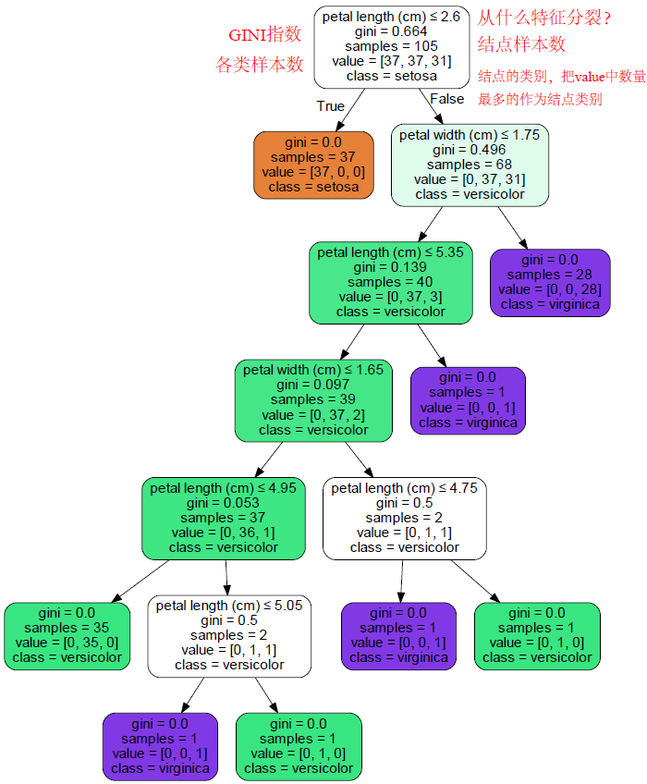
决策树图

